Slide 1
CHÀO MỪNG CÁC EM ĐẾN PHÒNG HỌC TRỰC TUYẾN
MÔN: SINH HỌC 7

Slide 2
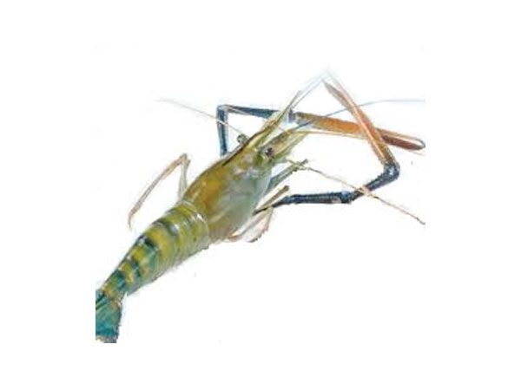
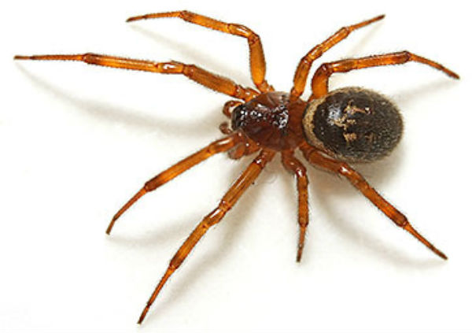
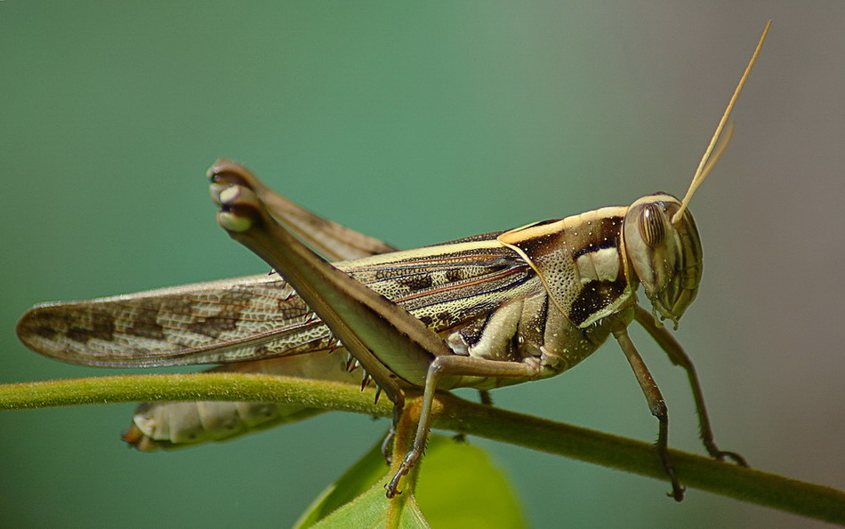
NGÀNH CHÂN KHỚP
Tôm sông
Nhện
Châu chấu
Lớp Giáp Xác
Lớp Hình Nhện
Lớp Sâu Bọ

Slide 3
CHƯƠNG V: NGÀNH CHÂN KHỚP
LỚP GIÁP XÁC
Bài 22. Tôm Sông

Slide 4
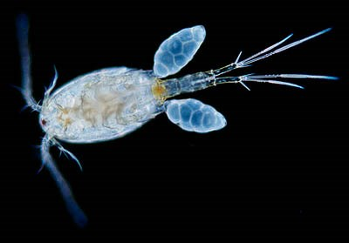
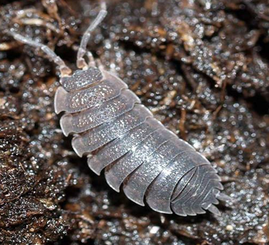
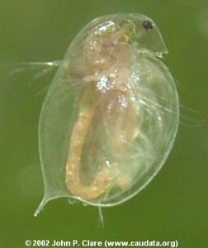
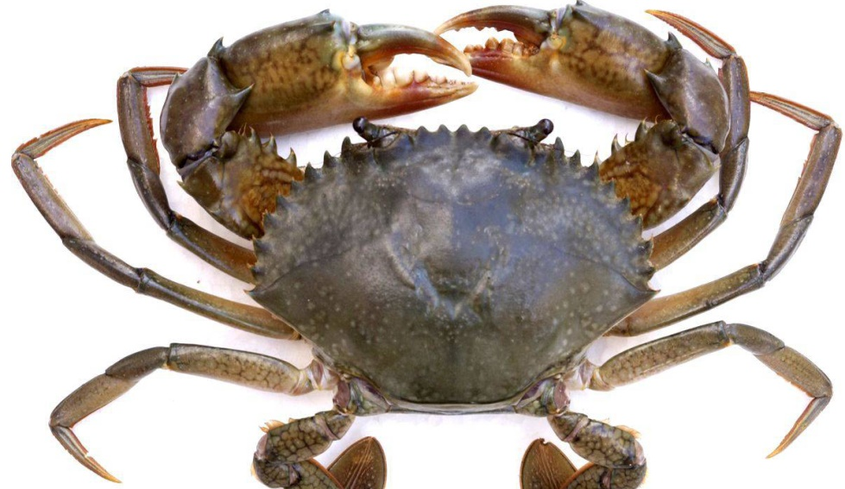
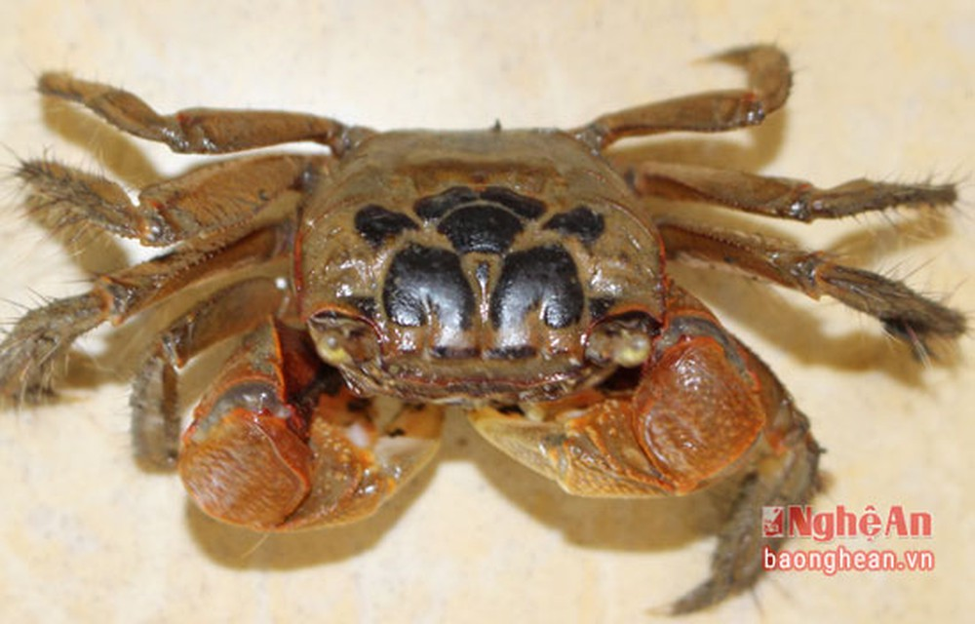
LỚP GIÁP XÁC
Tôm sông
Chân kiếm
Mọt ẩm
Rận nước
Cua
Cáy

Slide 5
Tiết 23- BÀI 22: TÔM SÔNG
I. Cấu tạo ngoài và di chuyển:
1. Vỏ cơ thể:

Slide 6
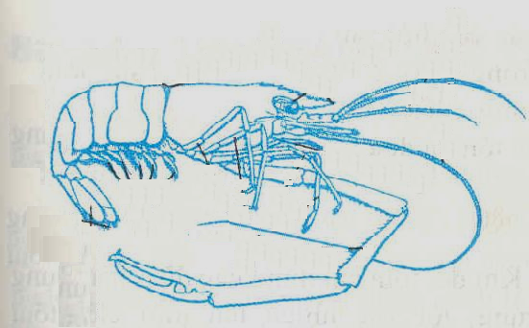
Tiết 23- BÀI 22: TÔM SÔNG
I. Cấu tạo ngoài và di chuyển:
1. Vỏ cơ thể:
Phần đầu - ngực
Phần bụng
Hai đôi râu
A
Mắt kép
1
2
B
Các chân hàm
3
Các chân bụng
5
Các chân ngực
Tấm lái
4
6
Hình 22: Sơ đồ cấu tạo ngoài tôm sông

Slide 7
BÀI 22: TÔM SÔNG
I. Cấu tạo ngoài và di chuyển:
1. Vỏ cơ thể:
Phiếu học tập số 1: Chọn đúng(Đ) hoặc sai (S)trong các câu dưới đây
Các đặc điểm | Đáp án
1. Cơ thể tôm gồm 2 phần: Phần đầu ngực và phần bụng.
2.Vỏ tôm có cấu tạo bằng chất cuticun có ngấm canxi nên cứng cáp
3. Vỏ tôm có chứa chất sắt làm tôm có màu của môi trường.
4. Vỏ tôm làm nhiệm vụ che chở và chỗ bám cho các cơ phát triển.
5. Vỏ tôm có cấu tạo bằng chất kitin có ngấm canxi nên cứng cáp.
6. Thành phần vỏ tôm có chứa sắc tố làm tôm có màu của môi trường.
Đ
S
S
Đ
Đ
Đ

Slide 8
BÀI 22: TÔM SÔNG
I. Cấu tạo ngoài và di chuyển:
1. Vỏ cơ thể:
- Cơ thể gồm 2 phần: Phần đầu ngực và phần bụng.
- Vỏ Kitin ngấm canxi cứng cáp che chở và chỗ bám cho hệ cơ.
- Vỏ tôm có chứa sắc tố làm tôm có màu sắc của môi trường

Slide 9
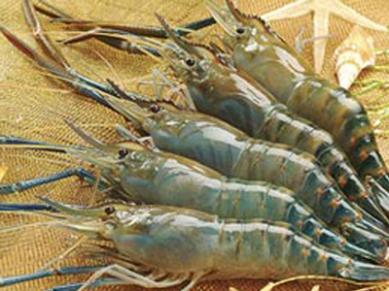
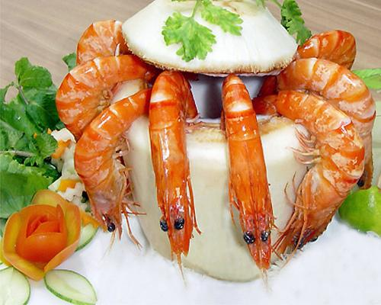
BÀI 22: TÔM SÔNG
I. Cấu tạo ngoài và di chuyển:
1. Vỏ cơ thể:
Tôm sống
Món tôm luộc

Slide 10
BÀI 22: TÔM SÔNG
I. Cấu tạo ngoài và di chuyển:
1. Vỏ cơ thể:
2. Các phần phụ tôm và chức năng:
3. Di chuyển:
II. Dinh dưỡng và sinh sản:

Slide 11
I. Cấu tạo ngoài và di chuyển:
BÀI 22: TÔM SÔNG
II. Dinh dưỡng và sinh sản:
Phiếu học tập số 2: Đặc điểm dinh dưỡng và sinh sản của tôm
STT | Dinh dưỡng và sinh sản của tôm sông | Đặc điểm sinh học
1. Dinh dưỡng | 1. Thời gian kiếm ăn
 | 2. Thức ăn của tôm
 | 3. Nơi tiêu hóa và hấp thụ thức ăn
 | 4. Cơ quan giúp tôm nhận biết thức ăn.
 | 5. Hô hấp và bài tiết
2. Sinh sản | 6. Tôm đực khác tôm cái
 | 7. Lý do tôm lột xác
 | 8. Lý do tôm mẹ ôm trứng
- Lúc chập tối
- Ăn tạp…(mồi sống, chết.)
- Dạ dày, ruột
- Khứu giác
- Lá mang
- Tuyến bài tiết ở gốc đôi râu thứ 2
- Tôm đực càng to
- Tôm cái ôm trứng
- Lớn lên
- Bảo vệ trứng

Slide 12
BÀI 22: TÔM SÔNG
I. Cấu tạo ngoài và di chuyển:
II. Dinh dưỡng và sinh sản:
- Dinh dưỡng:
+ Tôm ăn tạp, hoạt động về đêm, khứu giác phát triển.
+ Thức ăn được tiêu hóa ở dạ dày, hấp thụ ở ruột.
+ Hô hấp bằng mang, bài tiết qua tuyến bài tiết
- Sinh sản:
Đực: chân càng to
+ Tôm phân tính
Cái: ôm trứng(lúc sinh sản…)
+ Trứng nở thành ấu trùng phát triển qua nhiều lần lột xác.

Slide 13
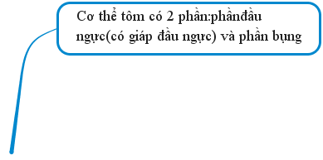
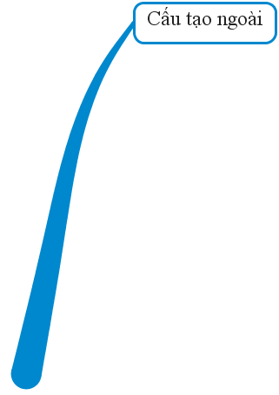
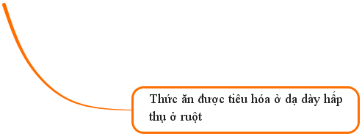
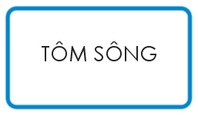
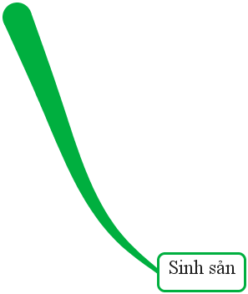
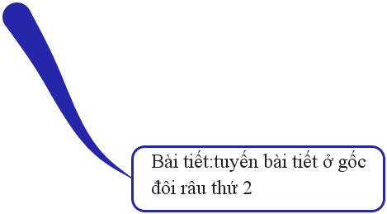

Slide 14
VẬN DỤNG, MỞ RỘNG
1. Khi được đánh bắt tôm ở ao, hồ, sông…ngoài tự nhiên em nên thực hiện như thế nào?
2. Tại sao trong các đầm nuôi tôm, hoặc trong bể chứa tôm, của hàng bán tôm,...người ta thường có hệ thống sục nước?

Slide 15
TỰ HỌC Ở NHÀ
Ghi nhớ các nội dung kiến thức đã học.
Trả lời các câu hỏi SGK.
Đọc thêm phần Em có biết?
Soạn trước bài mới

Slide 16
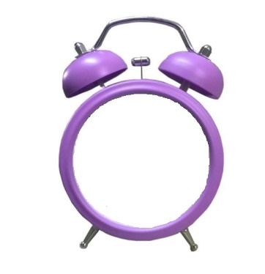
Tôm sông được xếp vào ngành chân khớp vì?
1
SAI
A
Do cơ thể chia thành 2 phần: đầu ngực và bụng
3
0
10
5
8
11
14
15
13
1
2
6
12
7
9
4
ĐÚNG
B
Các phần phụ phân đốt, khớp động với nhau
SAI
C
Do sống ở nước và hô hấp bằng mang
SAI
D
Do khứu giác phát triển..

Slide 17
Tôm thuộc lớp giáp xác vì?
2
SAI
A
Thở bằng mang
3
0
10
5
8
11
14
15
13
1
2
6
12
7
9
4
ĐÚNG
B
Có vỏ kitin có ngấm canxi nên cứng như áo giáp.
SAI
C
Chân phân thành nhiều đốt khớp động..
SAI
D
Sống chủ yếu ở ao hồ, sông.. Và thở bằng mang.

Slide 18
Tôm cái ôm trứng có ý nghĩa gì?
3
SAI
A
Để phát tán nòi giống
3
0
10
5
8
11
14
15
13
1
2
6
12
7
9
4
SAI
B
Để thụ tinh
ĐÚNG
C
Bảo vệ trứng
SAI
D
Để trứng dễ nở

Slide 19
Người ta dùng thính để câu tôm là dựa vào đặc điểm nào của tôm?
4
ĐÚNG
A
Khứu giác phát triển của tôm
3
0
10
5
8
11
14
15
13
1
2
6
12
7
9
4
SAI
B
Đôi mắt kép rất tinh
SAI
C
Đôi càng lớn
SAI
D
Đôi chân ngực có cơ quan vị giác

Slide 20
Tại sao khi chết vỏ tôm lại chuyển sang màu đỏ?
5
ĐÚNG
A
Do sắc tố bị phá hủy.
3
0
10
5
8
11
14
15
13
1
2
6
12
7
9
4
SAI
B
Do thịt tôm chín nên có màu đỏ
SAI
C
Do nhiệt độ cao nên chuyển màu.
SAI
D
Do vỏ tôm bị hủy còn lớp thịt nên có màu đỏ

Slide 21
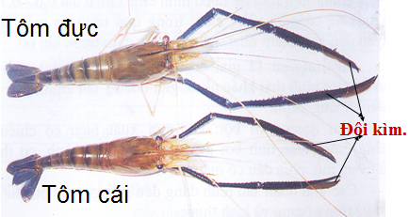

Slide 22
